Slide 1

ГДЕ РОДИЛСЯ,
ТАМ И ПРИГОДИЛСЯ
ДОЛГОСРОЧНЫЙ ПРОЕКТ МБДОУ БАЙРЯКИНСКИЙ
ДЕТСКИЙ САД «АЛСУ»

Slide 2

Актуальность проекта
Дети имеют слабое представление о сельскохозяйственных профессиях. Дети не видят, как выращиваются злаковые культуры, не имеют представлений о том, как и откуда появляются в магазинах хлеб, овощи и крупы. Данный проект поможет расширить представление детей о труде взрослых, познакомить с профессиями: фермер, агроном, ветеринар, доярка, тракторист, хлебороб, телятница, комбайнер.

Slide 3
Паспорт проекта:
Тип проекта: информационно - творческий.
Участники проекта: дети старшего дошкольного возраста, воспитатели, родители.
Продолжительность: долгосрочный
Проблема:
- у дошкольников нет четких представлений о разнообразии трудовой деятельности взрослых;
- не сформированы знания о конкретных действиях некоторых профессий в сельском хозяйстве.
Цель:
- Расширить представления детей о сельском хозяйстве.
- Познакомить с сельскохозяйственными профессиями.
- Воспитывать познавательный интерес.

Slide 4
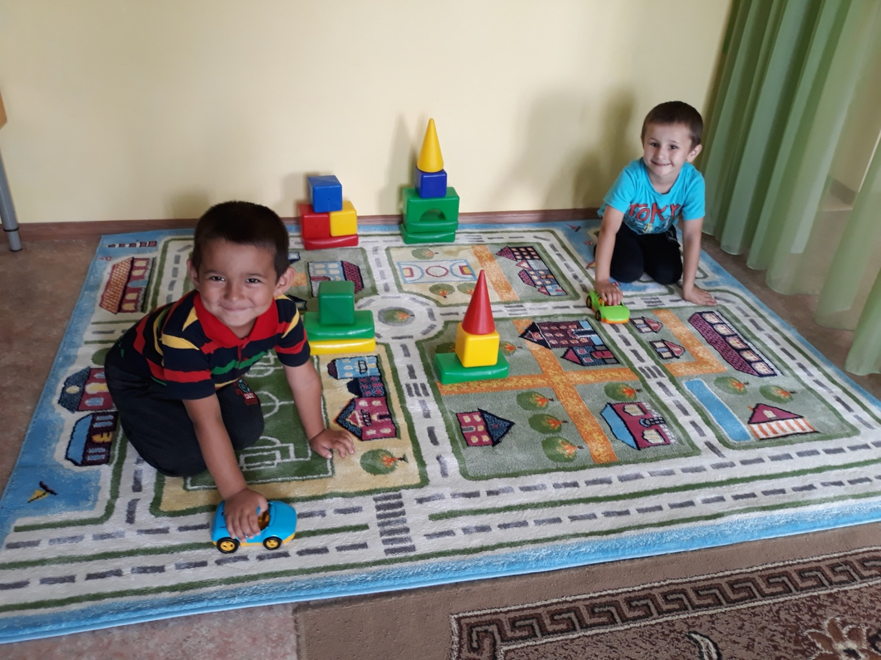
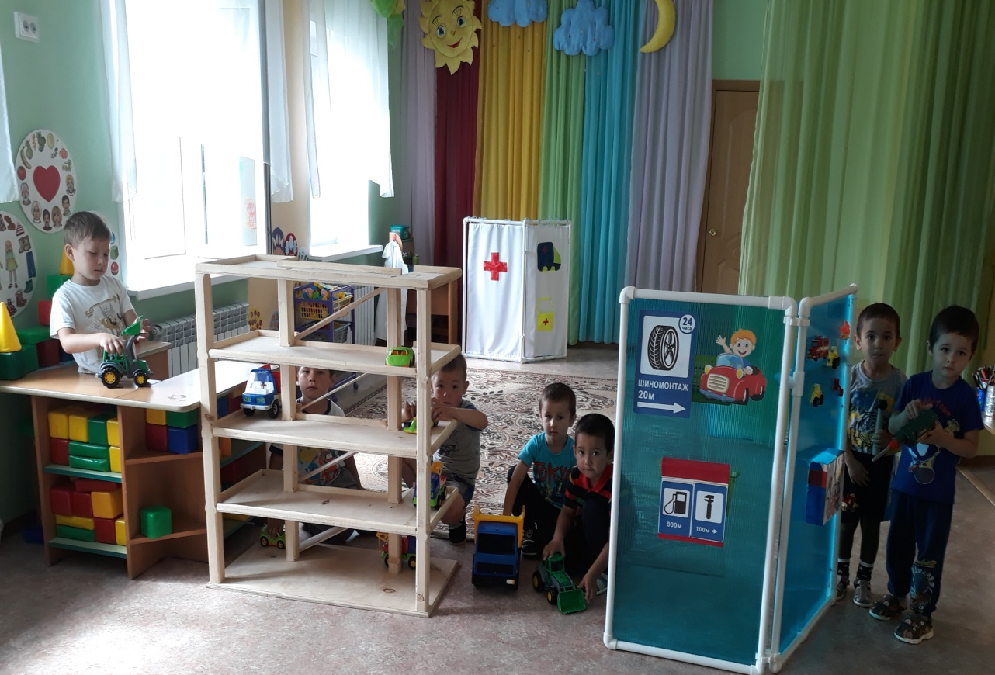
Сюжетно-ролевые игры : «Машинки»

Slide 5
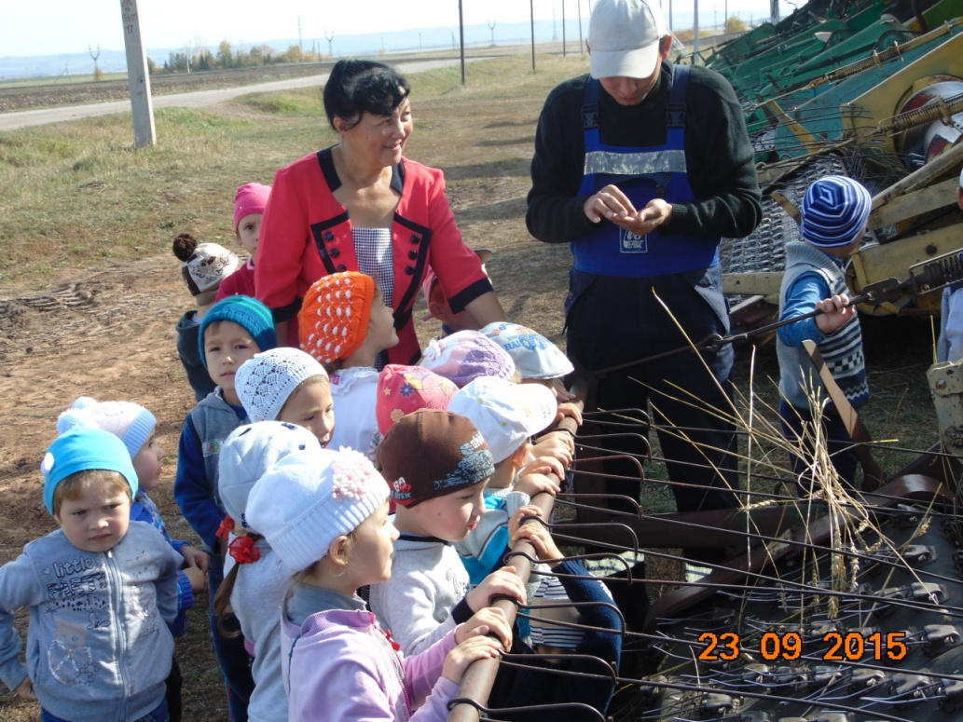
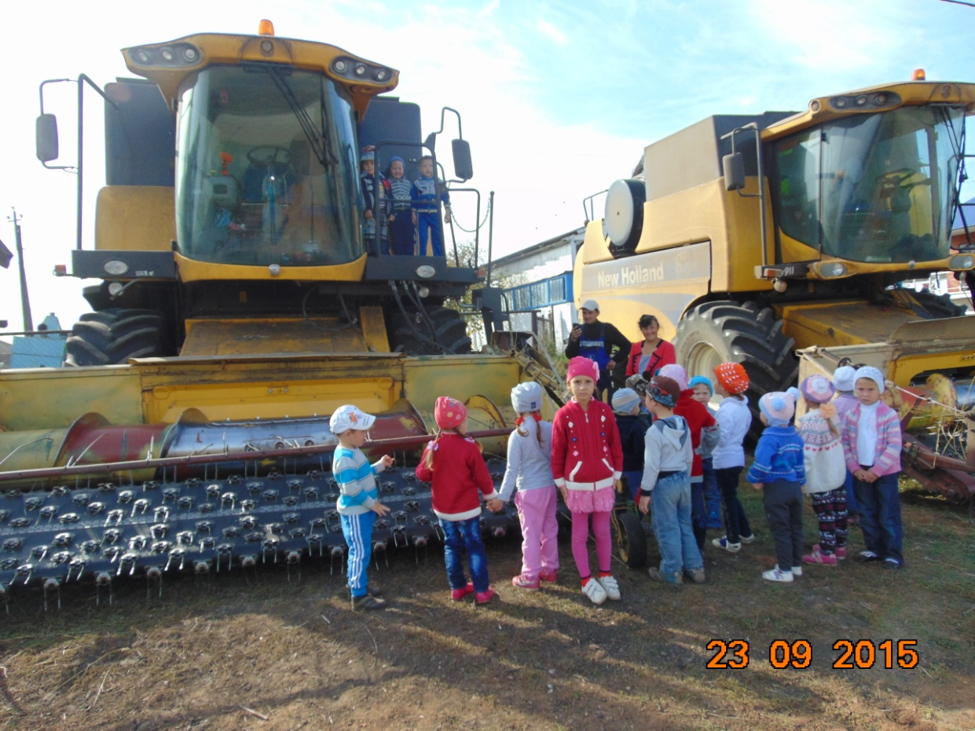
ЭКСКУРСИИ К КОМБАЙНАМ

Slide 6
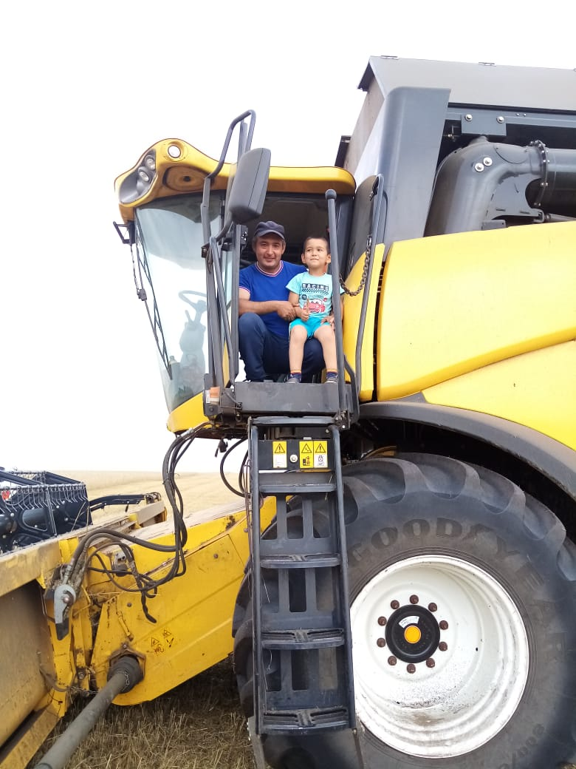
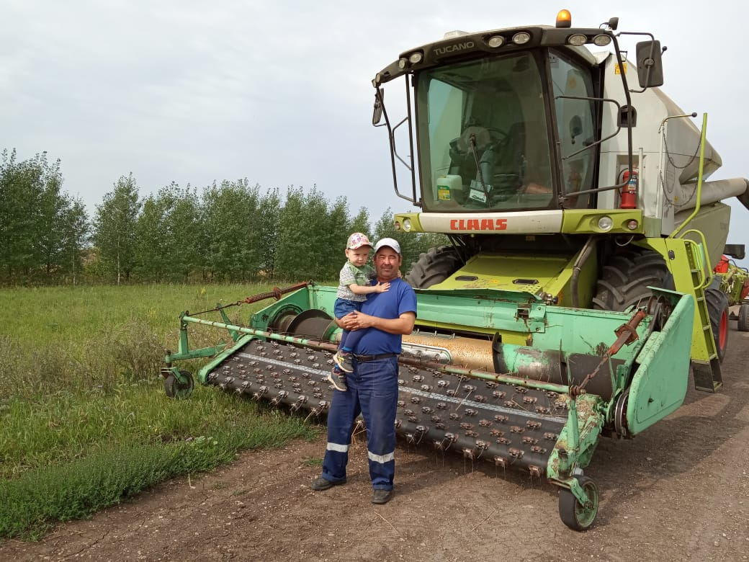
Знакомство с
профессией пап

Slide 7
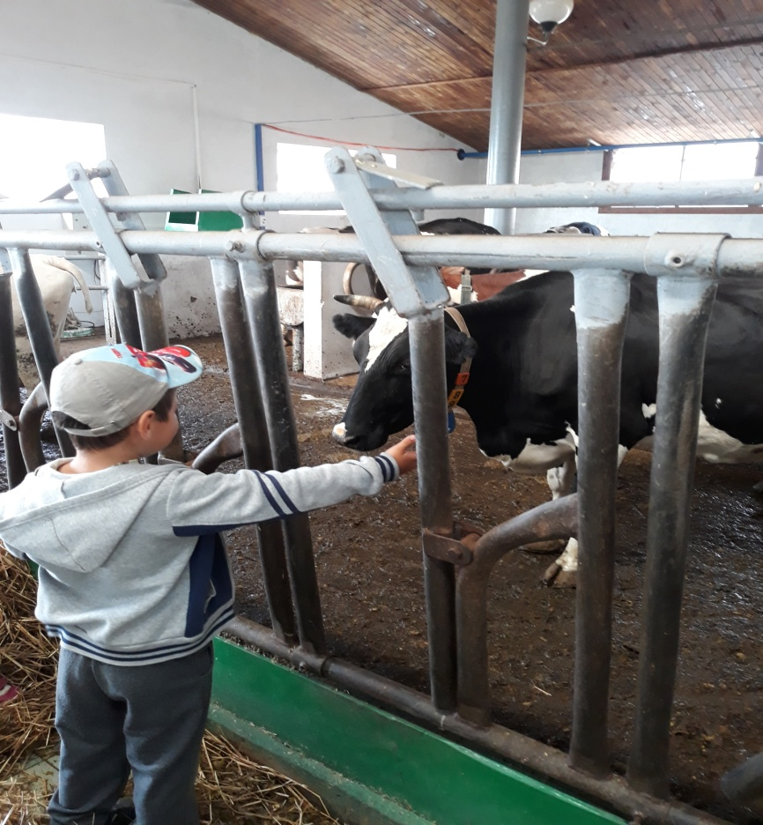
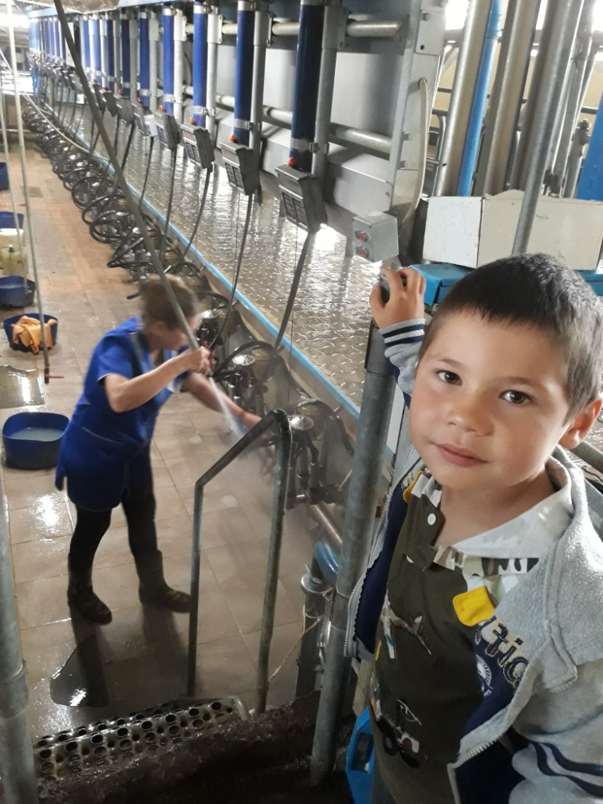
Профессия моей
мамы:
«Доярка»

Slide 8
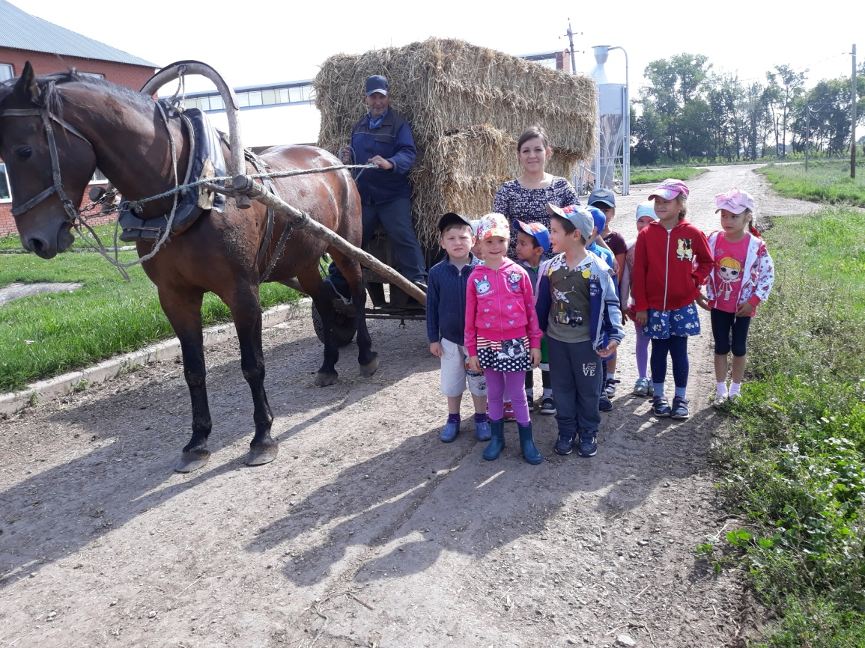
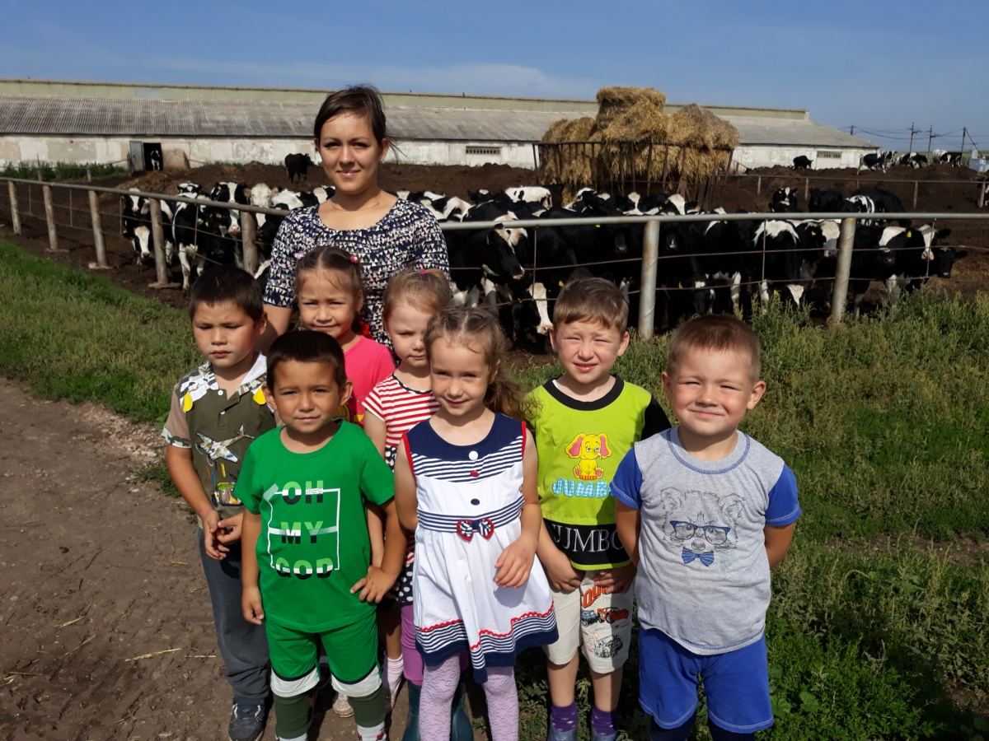
Экскурсии к телятнику

Slide 9
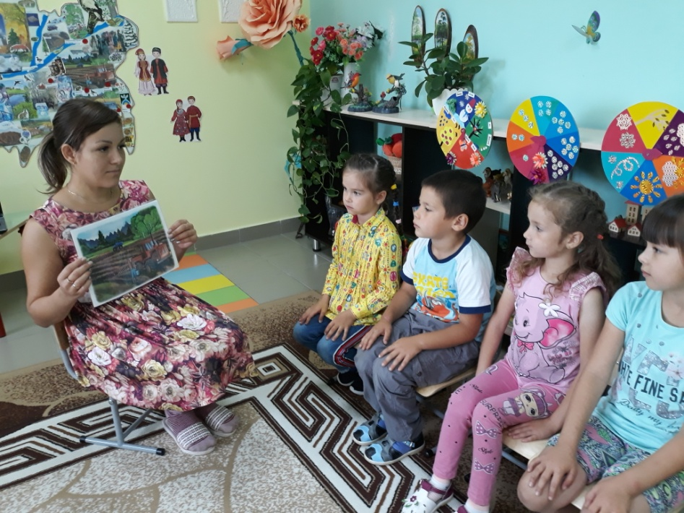
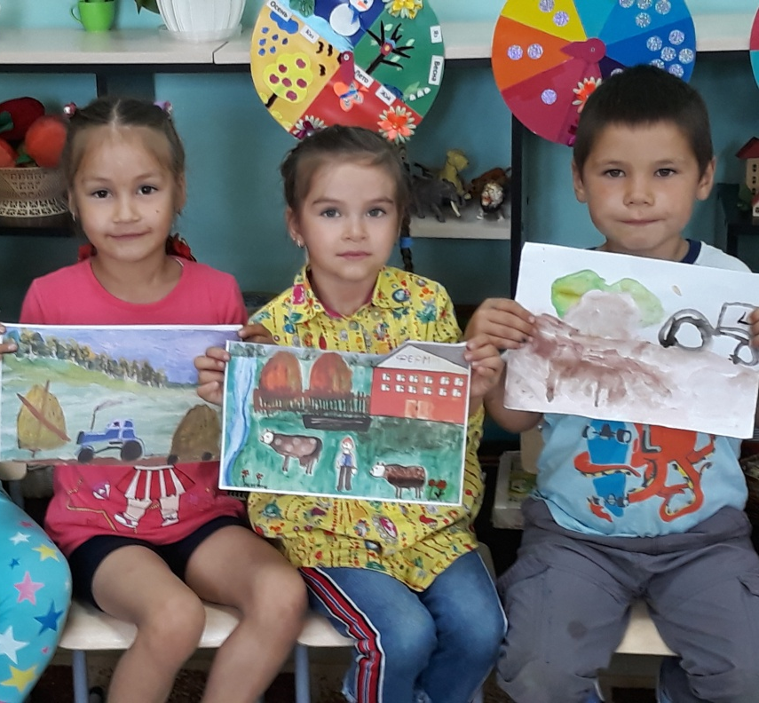
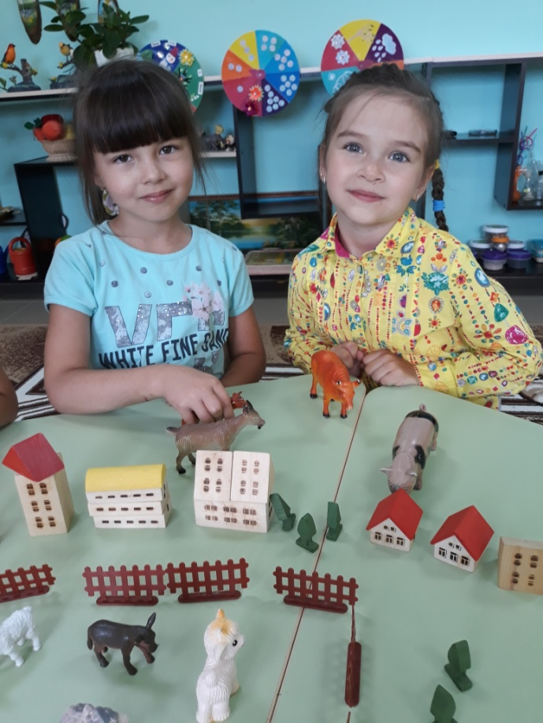
Развитие речи: Составление описательного рассказа по картине
Художественно-творческая деятельность: Рисование.
Строительно- конструктивная игра «Ферма»

